Slide 1

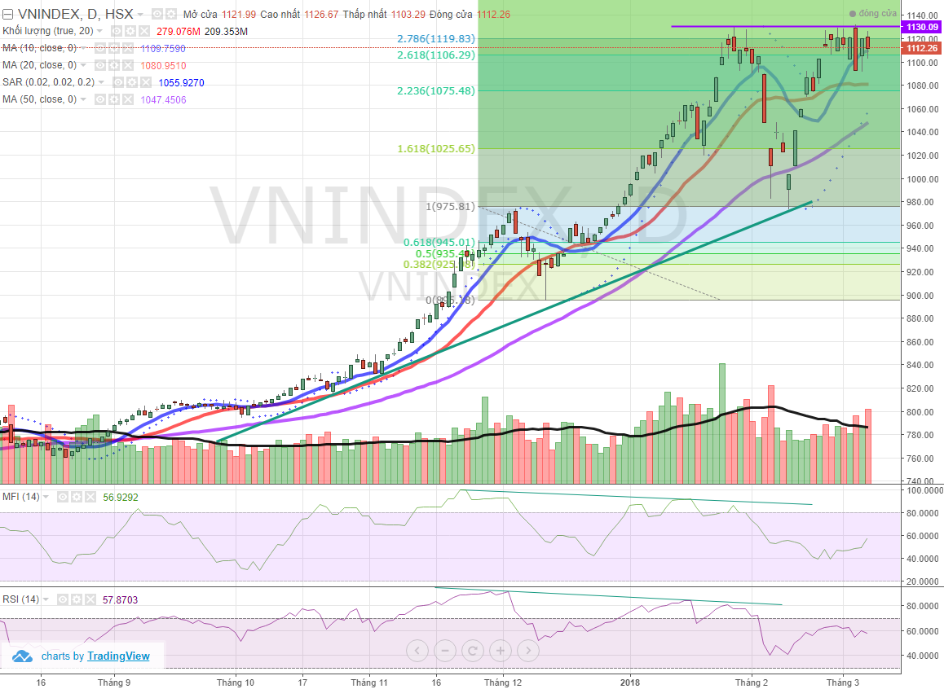
THỊ TRƯỜNG ĐI NGANG TRONG NGƯỠNG 1,110/± 10 ĐIỂM, TÁI CƠ CẤU DANH MỤC
Diễn biến thị trường ngày 7.3
VN Index tiếp tục có phiên rung lắc mạnh quanh ngưỡng 1,110 điểm. Đóng cửa phiên chỉ số giảm hơn 8 điểm với thanh khoản tăng lên so với các phiên trước, đạt gần 9,000 tỷ đồng. Dòng tiền chuyển dịch dần khỏi nhóm cổ phiếu vốn hóa lớn với nhiều cổ phiếu giảm mạnh như VCB, CTG, FPT. Lực cầu mua vào các cổ phiếu vốn hóa vừa và nhỏ tăng dần với nhiều cổ phiếu thậm chí tăng trần, trong đó có HNG, FLC, DRC, HAI, FIT. Khối ngoại mua ròng với giá trị không đáng kể, trong đó DXG là cổ phiếu được mua ròng nhiều nhất.
Nhận định thị trường ngày 8.3
​VN-Index đã có phiên rung lắc mạnh và không giữa được nhịp tăng tốt vào đầu phiên buổi sáng, đã đóng cửa ở 1,112 điểm do lực bán mạnh của nhà đầu tư. Các tín hiệu kỹ thuật đang cho thấy thị trường vẫn đang trong chu kỳ tăng điểm trong trung và dài hạn nhưng các tín hiệu ngắn hạn về xu hướng thị trường RSI(14), MACD(12,26) cho tín hiệu trung tính, tính hiệu động lực ADX(14) cho tín hiệu xấu và tín hiệu về dòng tiền MFI(14) vẫn cho tín hiệu tốt. Có thể kết luận VN-Index vẫn còn nhiều động lực để tăng trong trung và dài hạn tuy nhiên trong ngắn hạn vẫn đang nằm trong nhịp điều chỉnh kỹ thuật, chưa có tín hiệu xu hướng rõ ràng. Trong phiên giao dịch ngày mai, xu thế rung lắc nhiều khả năng sẽ tiếp tục với biên độ dao động lớn và nhiều khả năng VN-Index sẽ kết thúc phiên giao dịch ở vùng 1,105 – 1,115 điểm. Nhà đầu tư ngắn hạn có thể tiến hành tái cơ cấu danh mục, chốt lời các cổ phiếu đã tăng giá mạnh. Với nhà đầu tư dài hạn có thể chờ đợi tín hiệu rõ ràng hơn của thị trường nhằm tích lũy cổ phiếu có cơ bản tốt thuộc các ngành ngân hàng, bất động sản và dầu khí như MBB, VIC, GAS. ​
Thứ Năm, Ngày 8 Tháng 3 Năm 2018

Slide 2
TỔNG QUAN CHỈ SỐ THỊ TRƯỜNG
DIỄN BIẾN CHỈ SỐ THỊ TRƯỜNG
DỰ BÁO THỊ TRƯỜNG
VN-Index: 1,112.26 điểm ( -8.03 điểm ; -0.72%)
Khung thời gian | Ngày 8/3 | Tuần (5/3- 9/3) | Tháng 3
VNINDEX | 1,105 điểm | 1,130 điểm | 1,170 điểm
VN30 | 1,090 điểm | 1,115 điểm | 1,160 điểm
HNXINDEX | 124.00 điểm | 126.00 điểm | 140.5 điểm
HNX30 | 240.00 điểm | 246.00 điểm | 260 điểm
PVN ALLSHARE | 1,600 điểm | 1,660 điểm | 1,700 điểm
HNX-Index: 125.6 điểm ( -1.73 điểm ; -1.36 %)
ĐIỂM TIN
Lợi nhuận PV Power 2018 đón 'xung lực' từ máy điện Nhơn Trạch 1 và Cà Mau - Lợi nhuận sau thuế của PV Power trong năm 2018 có thể tăng 12,9% nhờ phục hồi mạnh mẽ cũa nhà máy điện Nhơn Trạch 1 sau khi đại tu và lợi nhuận của nhà máy điện Cà Mau tăng 19% sau khi bảo dưỡng. Theo báo cáo của Công ty CP Chứng khoán Bản Việt (VCSC), tốc độ tăng trưởng kép (CAGR) EPS của Tổng công ty Điện lực Dầu khí Việt Nam - PV Power (Mã: POW) giai đoạn 2017 - 2022 dự phóng đạt 19,3% khi các nhà máy Cà Mau và Nhơn Trạch 1 sẽ lần lượt hết khấu hao đồng thời nhà máy Vũng Áng, nhà máy Nhơn Trạch 3 và 4 đi vào hoạt động ổn định trong năm 2021 và 2022. Theo đó lợi nhuận sau thuế 2018 có thể tăng trưởng 12,9% nhờ phục hồi mạnh mẽ cũa nhà máy điện Nhơn Trạch 1 sau khi đại tu, và lợi nhuận trước thuế của nhà máy điện Cà Mau tăng 19% sau khi bảo dưỡng.
PVN ALLSHARE Index: 1,613.55 điểm ( -26.29 điểm;-1.60%)

Slide 3
DIỄN BIẾN GIAO DỊCH TTCK VIỆT NAM
Tỷ trọng nhóm ngành của VN-Index theo chuẩn ICB
Top cổ phiếu ảnh hưởng tới VN-Index
Tăng trưởng các nhóm ngành trong 1 tháng
Giao dịch khối ngoại: Mua ròng 56 tỷ đồng

Slide 4
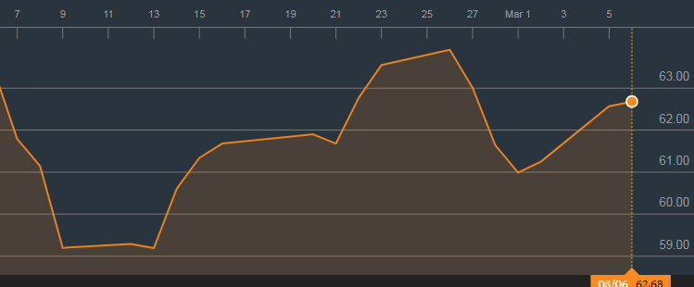
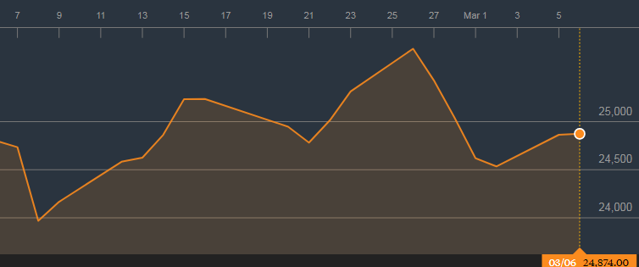
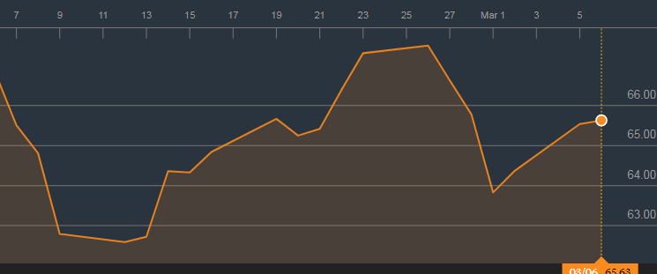
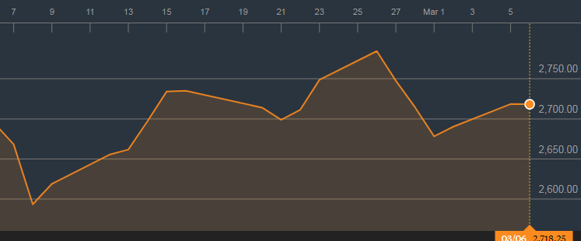
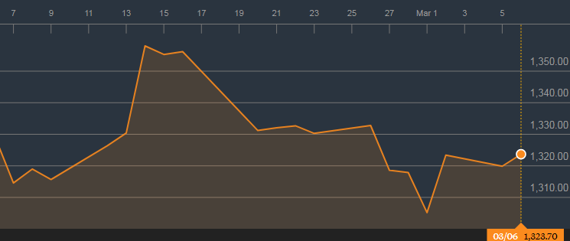
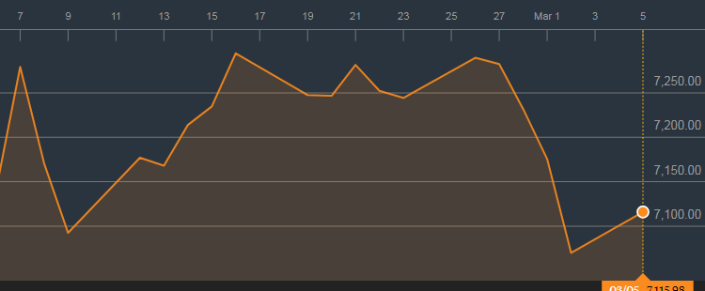
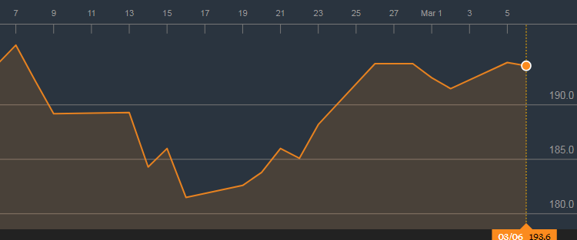
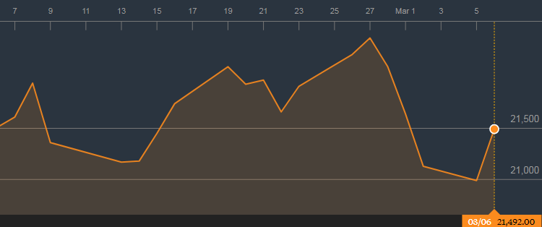
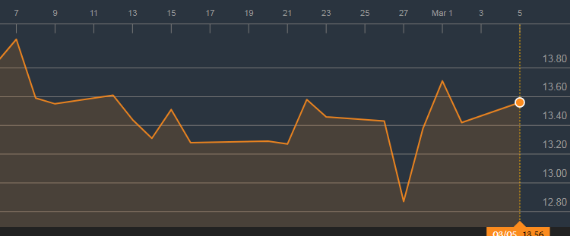
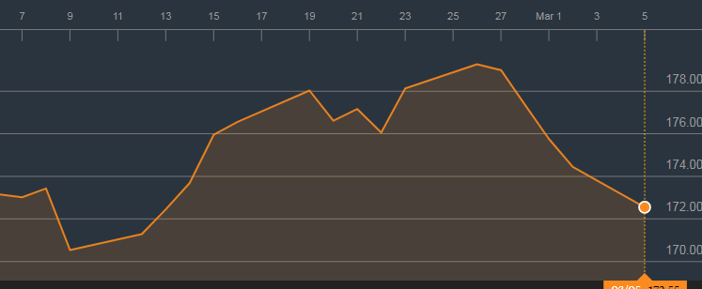
TỔNG QUAN THỊ TRƯỜNG THẾ GIỚI
GIÁ HÀNG HÓA CƠ BẢN
CHỨNG KHOÁN THẾ GIỚI
Chỉ số | Biến động so với tháng trước (%) | Đồ thị 1 tháng
WTI Crude Oil 62.57 USD/bbl | +1.28
Brent Oil 65.47 USD/bbl | +0.27
Gold 1,323.00 USD/oz | +1.22
Natural Rubber 191.70 JPY/kg | +0.93
Sugar 13.58 cents/lb | -2.06
Chỉ số | Biến động so với tháng trước (%) | Đồ thị 1 tháng
Dow Jones 24,937 điểm | -1.47
S&P 500 Index 2,724 điểm | +4.44
FTSE 100 Index 7,179 điểm | -0.38
Nikkei 225 21,460 điểm | -2.98
MSCI Asia Pacific 172.55 điểm | -0.35
Dữ liệu được cập nhật tại thời điểm 17h ngày 7/ 3 / 2018

Slide 5
TỔNG QUAN THỊ TRƯỜNG THẾ GIỚI
THÔNG TIN
Thông tin về giá vàng: Giá vàng giữ ổn định ở mức cao 1 tuần rưỡi
Giá vàng giữ ổn định gần mức cao nhất trong vòng một tuần rưỡi trong khi nỗi lo sợ kéo dài về cuộc chiến thương mại toàn cầu đang tiếp tục gây sức ép mạnh lên đồng USD, gián tiếp thúc đẩy nhu cầu về tài sản an toàn hơn. Hợp đồng tương lai vàng Comex đã thay đổi chút ít ở mức 1,334.7 USD một ounce vào lúc 02:15 giờ sáng theo giờ ET (06:15 GMT), chỉ sau mức cao 1.342 USD đạt được vào ngày thứ Ba. Tâm lý thị trường đã suy yếu sau khi Tổng thống Hoa Kỳ Donald Trump cho biết ông sẽ thúc đẩy thuế nhập khẩu thép và nhôm của mình bất chấp áp lực ngày càng tăng của các đồng minh chính trị về việc trả đũa thương mại. Mức thuế quan, được công bố vào tuần trước, đã làm dấy lên mối lo ngại về một cuộc chiến thương mại tiềm tàng. Các thị trường cũng lo lắng sau khi cố vấn kinh tế của Trump, Gary Cohn, tuyên bố từ chức vào thứ ba. Quyết định này được cho là đã được thực hiện sau một sự bất đồng giữa Cohn và Tổng thống Hoa Kỳ về thuế nhập khẩu.
Thông tin về giá dầu: Giá dầu giảm khi cố vấn của Trump từ chức, lo ngại về cuộc chiến tranh thương mại
Giá dầu đã sụt giảm vào thứ Tư do thị trường chứng khoán suy yếu sau khi một nhà vận động chính cho thương mại tự do ở Mỹ từ chức, và nhấn mạnh mối quan ngại rằng Washington sẽ áp thuế nhập khẩu và tăng nguy cơ tiềm ẩn chiến tranh thương mại. Sản lượng dầu thô Mỹ tăng và lượng hàng tồn kho tăng cũng kéo theo giá dầu, các thương nhân cho biết. Gary Cohn, cố vấn kinh tế cho Tổng thống Hoa Kỳ Donald Trump, được xem như là một bức tường chắn chống lại các lực lượng bảo vệ trong chính phủ, cho biết ông đã từ chức, gây nên sự sụp đổ hơn 1% trong tương lai của S & P 500 trong giao dịch ngày thứ Tư đầu. Dầu thô tiếp theo, Brent tương lai giảm 51 cent, tương đương 0.8%, từ mức đóng cửa trước đây ở mức 65.28 USD / thùng vào lúc 04 giờ 14 GMT. Hợp đồng dầu thô WTI của Hoa Kỳ ở mức trung bình ở mức 62.13 USD / thùng, giảm 47 cent, tương đương 0.75%.
Số lượng giàn khoan ở Hoa Kỳ
Tồn kho dầu Hoa Kỳ (Triệu thùng)

Slide 6
KHUYẾN CÁO CẤU TRÚC DANH MỤC
 |  | Tăng Tỷ Trọng | Duy trì | Giảm Tỷ Trọng | Ghi Chú
Phân lớp vốn hóa | Small Cap |  |  |  | Dòng tiền quay trở lại
 | Mid Cap |  |  |  | Dòng tiền quay trở lại
 | Blue chip |  |  |  | Lực cầu mua vào tăng mạnh
Nhóm ngành | Dầu khí |  |  |  | Lực cầu mua vào tăng mạnh
 | Bất động sản, Xây dựng |  |  |  | Dòng tiền mua vào ổn định
 | Thép |  |  |  | Dòng tiền ổn định
 | Ngân hàng và bảo hiểm |  |  |  | Dòng tiền mua vào mạnh








Slide 7
KHUYẾN CÁO CẤU TRÚC DANH MỤC
DANH MỤC CÁC CỔ PHIẾU DẦU KHÍ
Cổ phiếu | Giá hiện tại | Chiến lược
GAS | 114.8 | Tăng tỷ trọng– Cổ phiếu đang trong trend tăng ngắn hạn
DCM | 13.4 | Tăng tỷ trọng– Dòng tiền mua vào cổ phiếu mạnh lên
PVC | 9.5 | Nắm giữ – Cổ phiếu đang trong giai đoạn điều chỉnh
PVS | 24.4 | Tăng tỷ trọng– Cổ phiếu đang trong trend tăng ngắn hạn
PVT | 18.95 | Nắm giữ – Đang hồi phục về giá
PVX | 2.3 | Nắm giữ – Dòng tiền đang vào mạnh
DPM | 22.8 | Nắm giữ – Cổ phiếu giao dịch sideway
PVI | 39.5 | Giảm tỷ trọng– Cổ phiếu bị bán ra mạnh
NT2 | 31.1 | Nắm giữ – Ngưỡng hỗ trợ tại vùng giá 31.0
PVD | 22.3 | Tăng tỷ trọng– Trong giai đoạn phục hồi

Slide 8
LIÊN HỆ
Trung tâm Phân tích – Công ty Cổ phần Chứng khoán Dầu khí (PSI)
Tuyên bố miễn trách nhiệm
Các thông tin và nhận định trong báo cáo này được PSI đưa ra dựa trên những nguồn tin mà PSI coi là đáng tin cậy vào thời điểm công bố. Tuy nhiên, PSI không đảm bảo tính đầy đủ và chính xác tuyệt đối của các thông tin này.
Báo cáo được đưa ra dựa trên các quan điểm của cá nhân chuyên viên phân tích, không nhằm mục đích chào bán, lôi kéo nhà đầu tư mua bán, nắm giữ chứng khoán. Nhà đầu tư chỉ nên sử dụng báo cáo này như một nguồn tham khảo cho quyết định đầu tư của mình và PSI sẽ không chịu bất cứ trách nhiệm nào trước nhà đầu tư cũng như đối tượng được nhắc đến trong báo cáo này về những tổn thất có thể xảy ra khi đầu tư hoặc thông tin sai lệch về đối tượng được nhắc đến trong báo cáo này.
Bản báo cáo này là tài sản của PSI. Mọi hành vi sao chép, sửa đổi, in ấn, trích dẫn không được sự đồng ý của PSI đều là trái pháp luật. Bất kỳ nội dung nào của bản báo cáo này đều không được phép sao chép, sửa đổi, in ấn, trích dẫn nếu không được sự đồng ý của PSI.
PSI – Hà Nội Hội sở: Tầng 2 tòa nhà Hanoitourist, số 18 Lý Thường Kiệt, Quận Hoàn Kiếm, Tp. Hà Nội. Điện thoại: (84-4) 3934 3888 Fax: (84-4) 3934 3999 |  | PSI – Chi nhánh TP. Hồ Chí Minh Lầu 1, tòa nhà PVFCCo, số 43 Mạc Đĩnh Chi, Phường Đa Kao, Quận 1, Tp. Hồ Chí Minh Điện thoại: (84-8) 3914 6789 Fax: (84-8) 3914 6969 |  | PSI – Chi nhánh Vũng Tàu Tầng 5, tòa nhà Silver Sea, số 47 Ba Cu, Tp. Vũng Tàu Điện thoại: (84-64) 254520/22/23/24/26 Fax: (84-64) 625 4521 |  | PSI – Chi nhánh Đà Nẵng Tầng 3, 19 – 21 Nguyễn Văn Linh, Quận Hải Châu, Tp. Đà Nẵng Điện thoại: (84-511) 389 9338 Fax: (84-511) 389 9339
Đào Hồng Dương Phó Giám đốc Trung tâm phân tích Email: duongdh@psi.vn | Lê Đức Khánh Phó Giám đốc Trung tâm phân tích Email: khanhld@psi.vn | Chu Thế Huynh Trưởng phòng Phân tích doanh nghiệp Email: huynhct@psi.vn | Nguyễn Văn Chính Phó phòng phụ trách Chỉ số PVN – Index Email: chinhnv@psi.vn
Lê Thị Kim Huê Chuyên viên phân tích Email: hueltk@psi.vn | Đỗ Trung Thành Chuyên viên phân tích Email: thanhdt@psi.vn | Cao Tiến Thành Chuyên viên phân tích Email: thanhct@psi.vn | Chu Hà Thanh Chuyên viên phân tích Email: thanhch@psi.vn

